Slide 3
Phép tính cộng
dạng 10 + 3

Slide 4
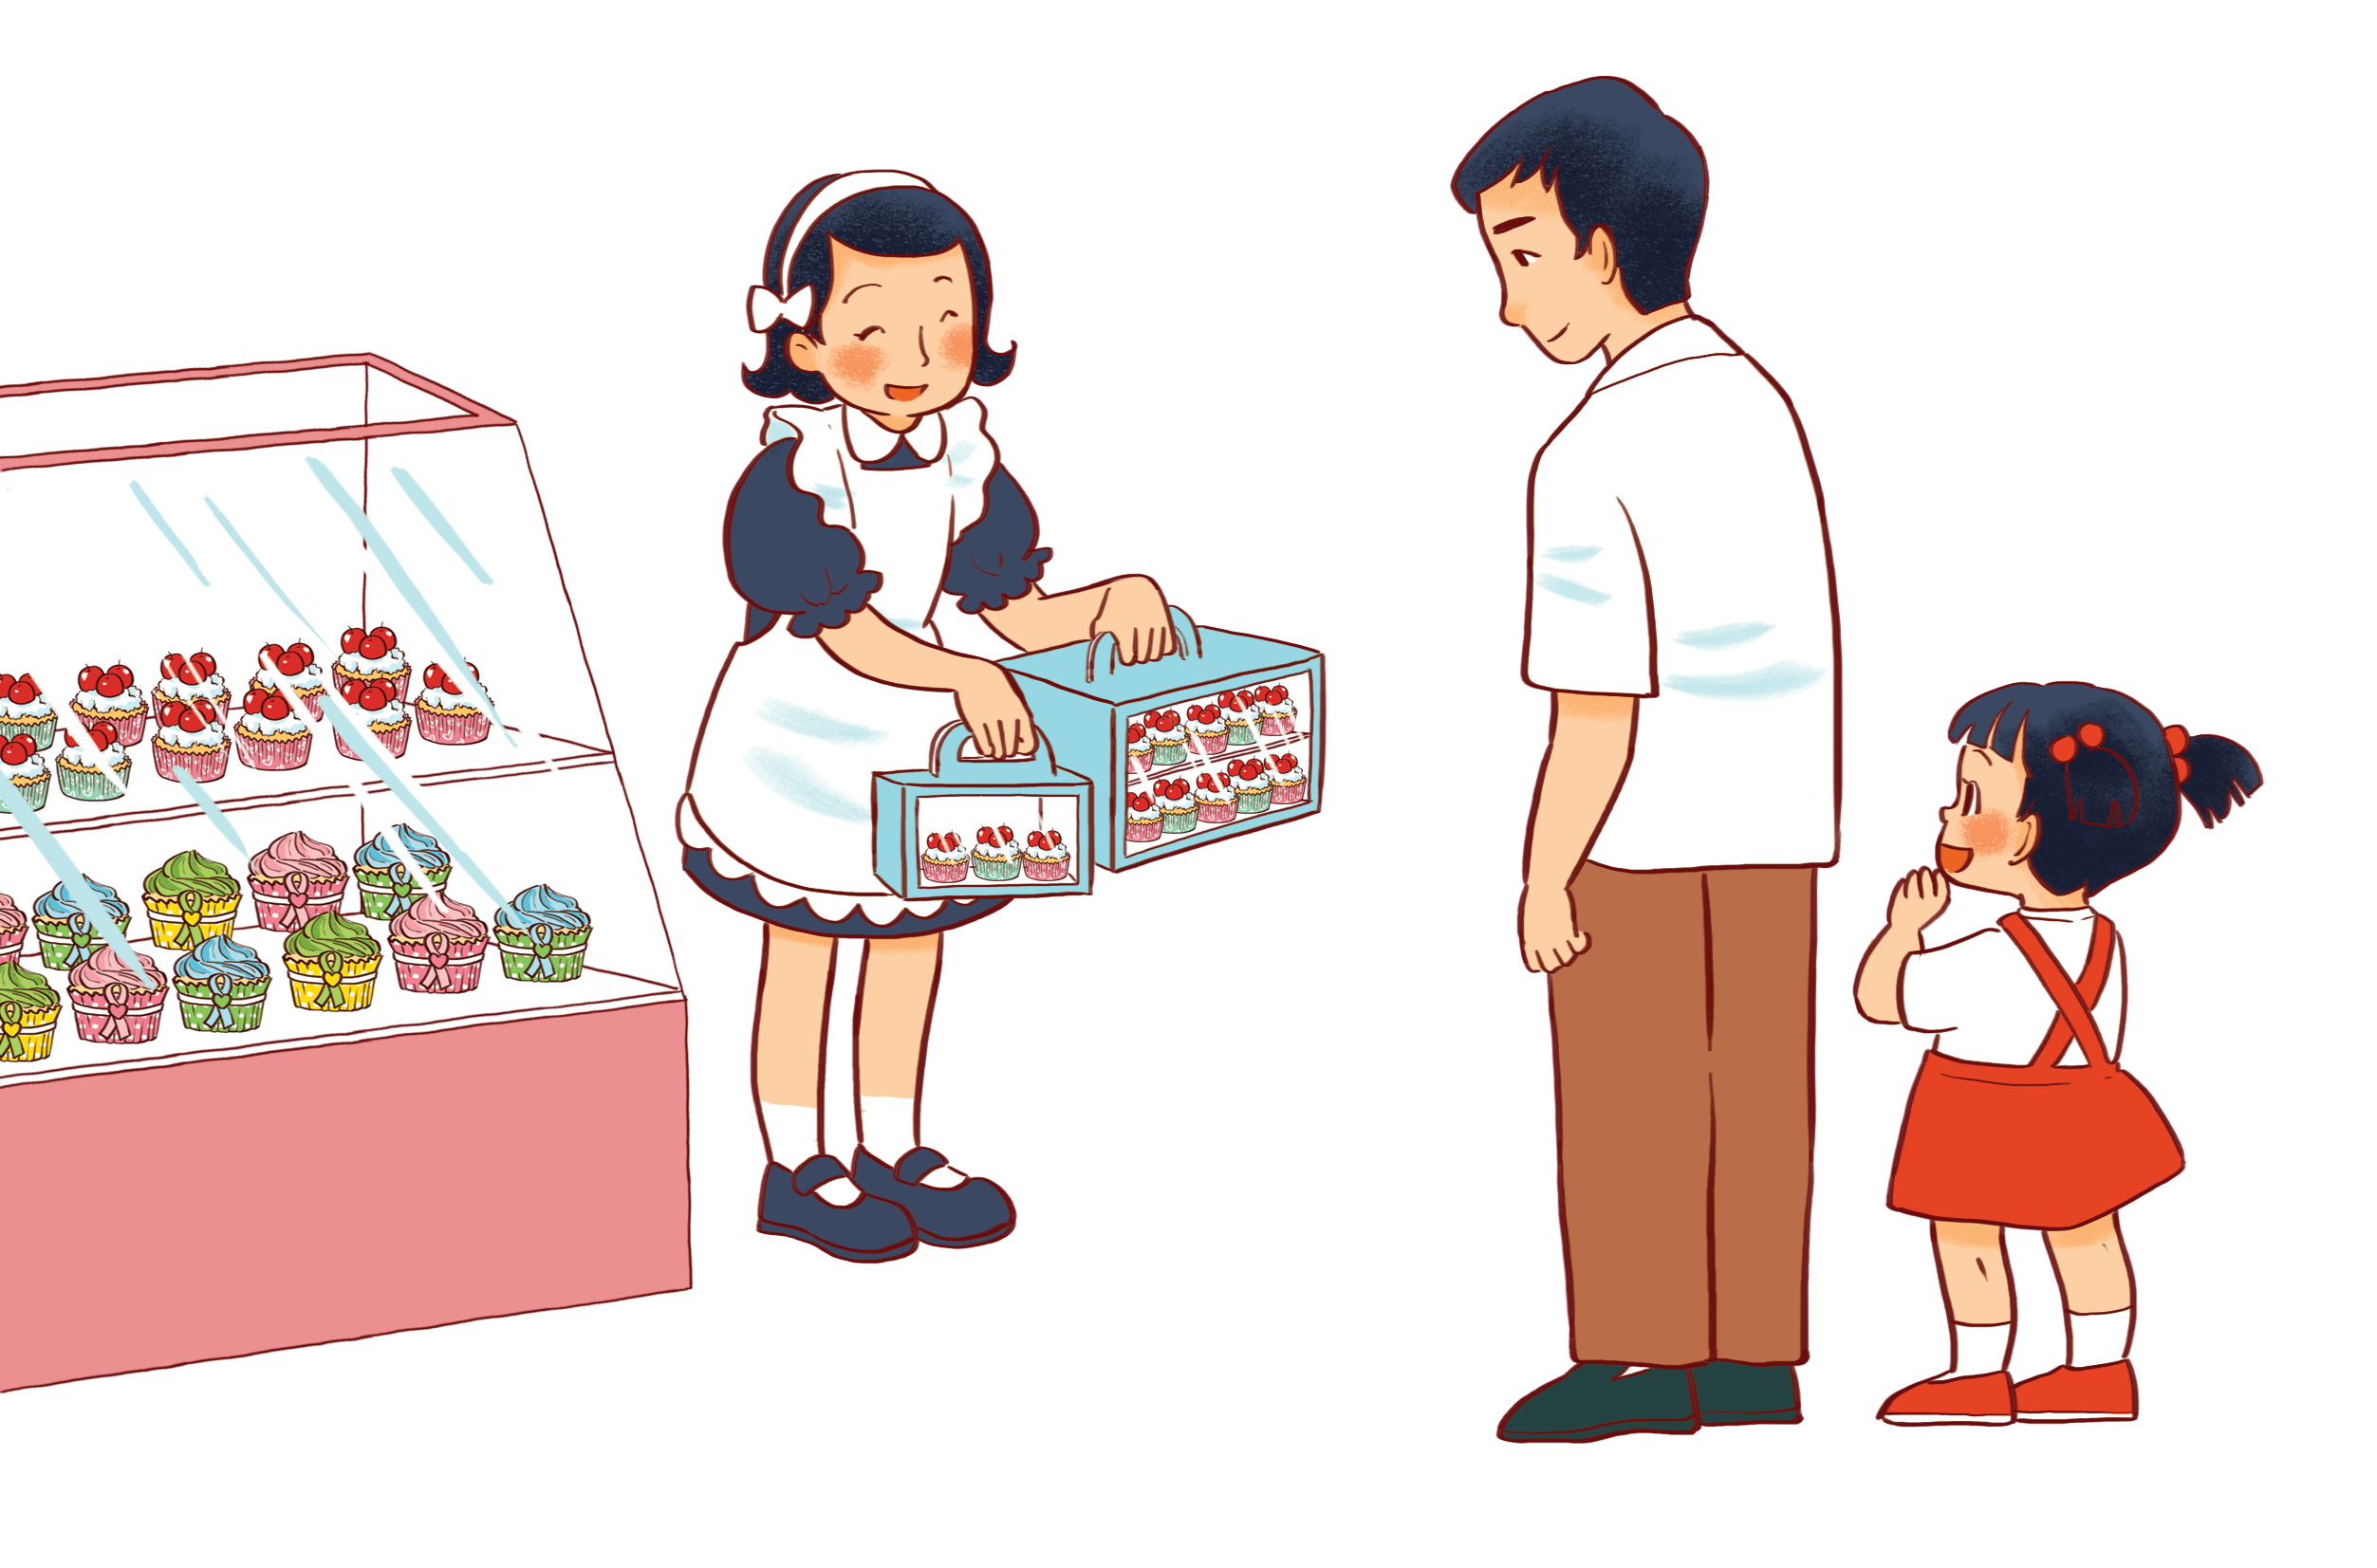
Mua 10 chiếc,
được tặng
thêm 3 chiếc.
Tôi mua
10 chiếc.
Mình có 13
chiếc bánh
bố nhỉ?

Slide 5
Mua 10 chiếc,
được tặng thêm
3 chiếc.
Tôi mua
10 chiếc.
Mình có 13
chiếc bánh
bố nhỉ?
10
+
3
=
13

Slide 6
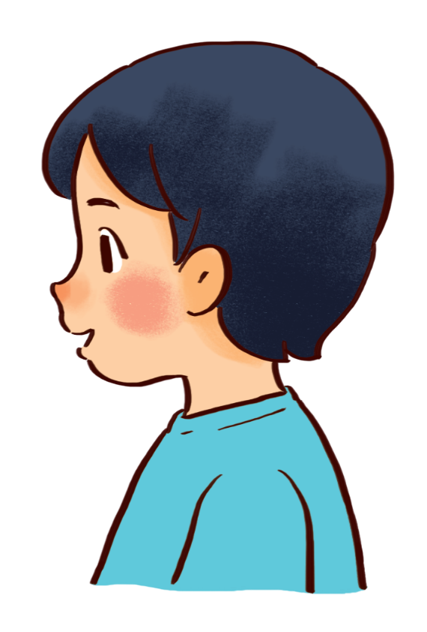
,
,
,
.
Có tất cả 13
hình vuông.
10
1 chục và
là 1 chục.
3 đơn vị
là 13.
10
10
11
11
12
13
12
13
10 + 3 = 13
10
+
3
=
13

Slide 7
Tính.
10 + 2 =
10 + 5 =
10 + 10 =

Slide 8
Tính.
10
+
2
=
12
1 chục và 2 đơn vị là 12

Slide 9
Tính.
10 + 2 =
10 + 5 =
12
15
10 + 10 =
20

Slide 10
Nêu kết quả phép tính.
10 + 1 =
10 + 4 =
10 + 8 =
18
?
?
11
?
14
7 + 10 =
9 + 10 =
6 + 10 =
17
?
?
?
19
16

Slide 11
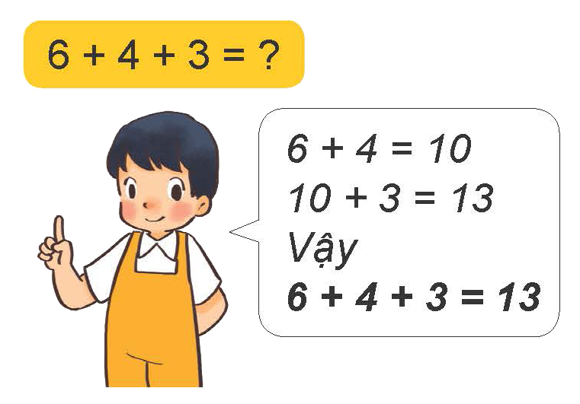
Tính.
7 + 3 + 6 =
9 + 1 + 2 =
5 + 5 + 4 =
2 + 8 + 5 =

Slide 12
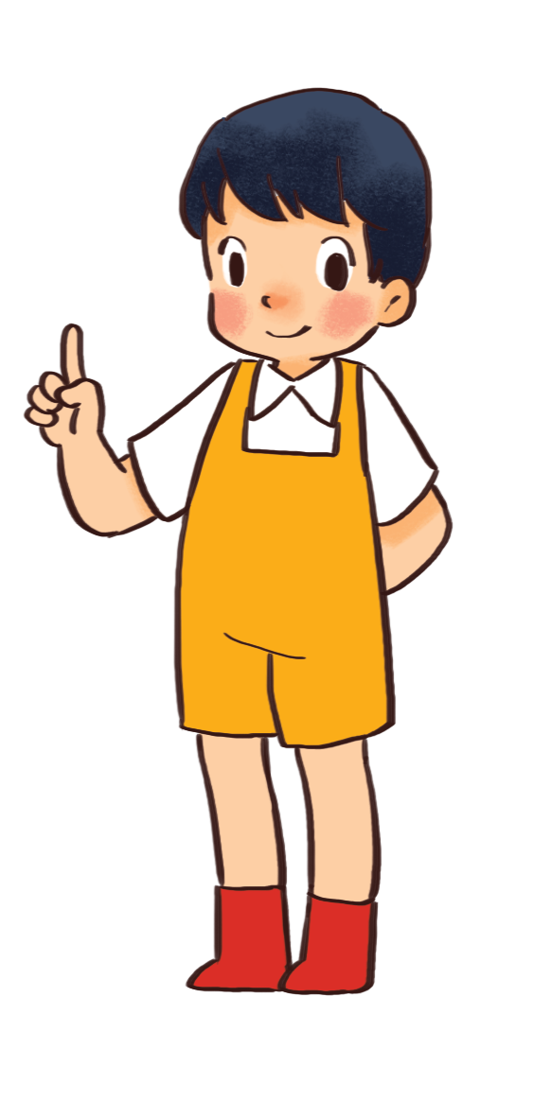
Tính.
6 + 4 = 10
10 + 3 = 13
Vậy
6 + 4 + 3 = 13
13
?
6 + 4 + 3 =

Slide 13
Tính.
7 + 3 + 6 =
9 + 1 + 2 =
16
12
5 + 5 + 4 =
2 + 8 + 5 =
14
15

Slide 14
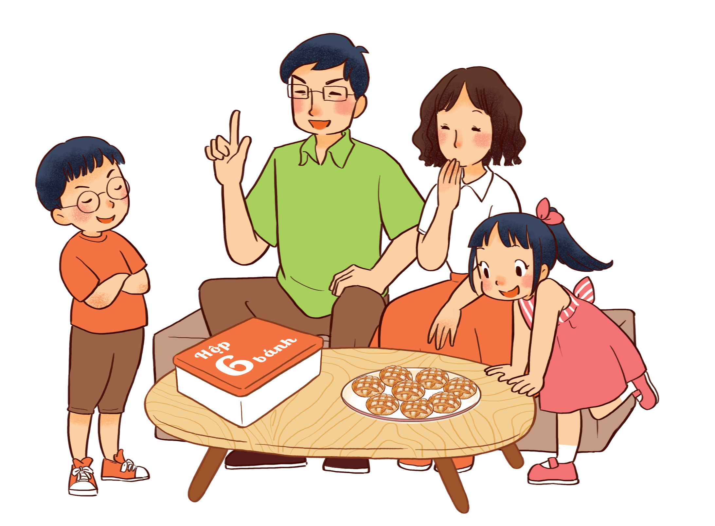
Bạn hãy làm theo cách của mỗi bạn dưới đây nhé!
Ai nói đúng tất cả số bánh bố mẹ đã mua sẽ được thưởng.
Con lấy 4 chiếc bánh từ đĩa đặt lên hộp thì đủ 10 chiếc. Thế là con biết kết quả.
Con đếm tiếp sẽ biết.
Có tất cả 14 chiếc bánh.

